Slide 1
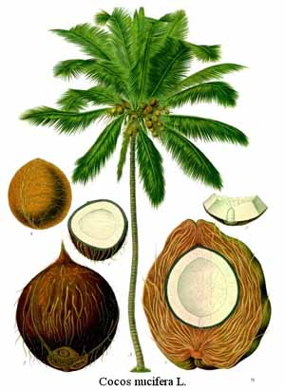
Morfologie Vrucht

Slide 2
De vrucht
Na de bevruchting groeit het vruchtbeginsel uit tot een vrucht.
De zaadknoppen groeien mee, totdat ze rijpe zaden zijn geworden.
Vruchten kun je verdelen in twee grote groepen.
- vlezige vruchten → met veel sappig vruchtvlees
- droge vruchten → met (in plaats van vruchtvlees) een harde schil.

Slide 3
Vlezige Vruchten
Bij de vlezige vruchten kun je opnieuw een tweedeling maken:
→ Er zijn bessen met een groot aantal kleine zaden (pitten), zoals kruisbessen en tomaten en er zijn
→ Steenvruchten, die maar één grote pit bevatten
zoals kersen en pruimen.

Slide 4
Droge vruchten
Bij de droge vruchten komen meer vormen voor. De bekendste zijn:
→ dopvruchten, met één enkel zaadje (voorbeeld: zonnebloem)
→ graanvruchten, eveneens met één enkel zaad je (voorbeeld: tarwe);
→ peulvruchten, met een aantal grote zaden (voorbeeld: doperwt);
→ doosvruchten, met een groot aantal kleine zaden (voorbeeld: viooltje).

Slide 5
